Slide 1
Изучение программного пакета ROOT и применение его методов в разделении фоновых и сигнальных событий

Slide 2
Программный пакет ROOT - это объектно-ориентированная среда для обработки и анализа данных, созданная в Европейском центре ядерных исследований.

Slide 3
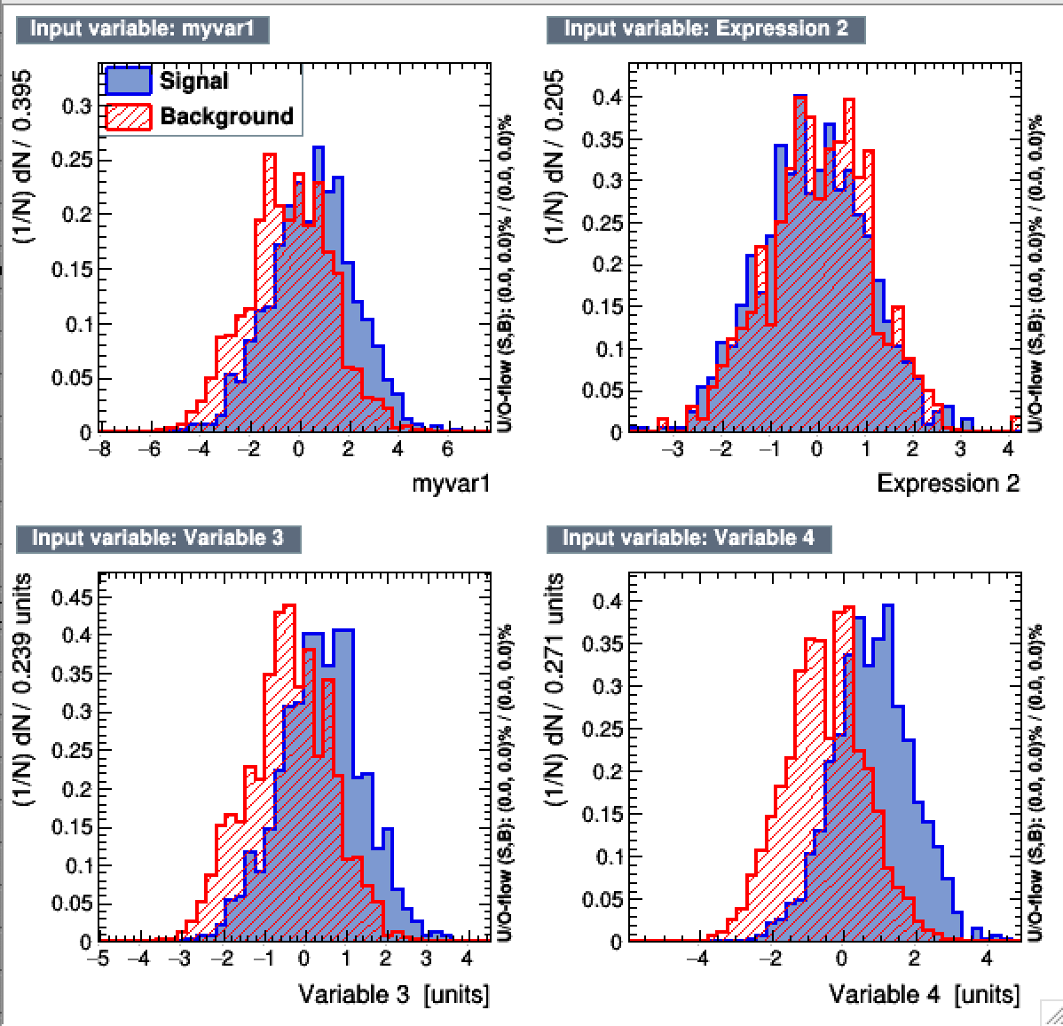
TMVA – среда для обработки, применения различных методов классификации.
TMVAClassification.C предоставляет пример того, как использовать обученные классификаторы в анализе.
Tutorials - учебное пособие с множеством примеров скриптов и информации по работе с ROOT.

Slide 4
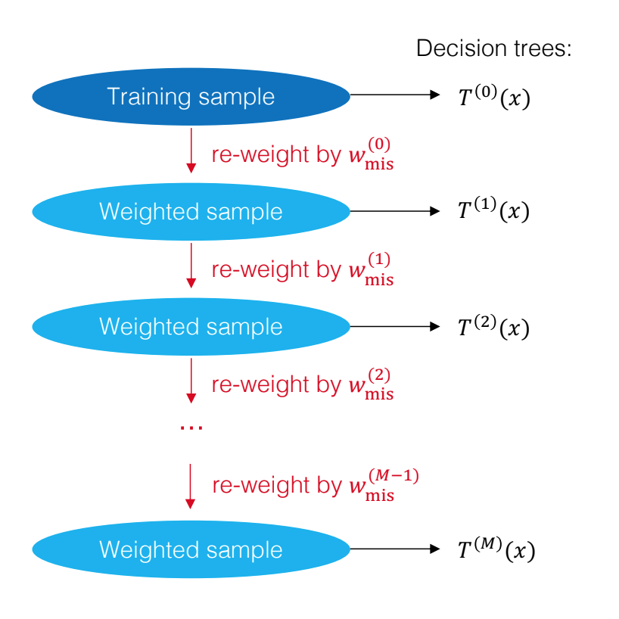
Дерево решений: последовательное применение разрезов разбивает данные на узлы, где последние узлы (листья) классифицируют событие как сигнал или фон большинством голосов.
Усиленные деревья решений: объедение множеств деревьев решений в лес с разными взвешенными событиями в каждом дереве.

